Slide 1
개냥이들
팀원: 2019136109 지하랑
총 1인

Slide 2
프로젝트: 반려동물 용품을 판매하는 웹사이트
구현 목록:
커뮤니티 게시판
상품 진열창
장바구니

Slide 3
사용 기술
HTML/CSS
Javascript
PHP
MariaDB

Slide 4
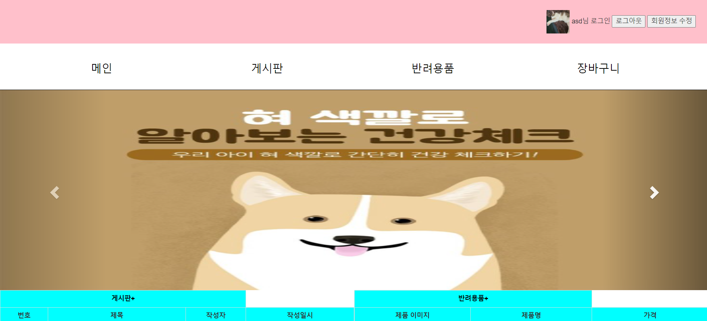
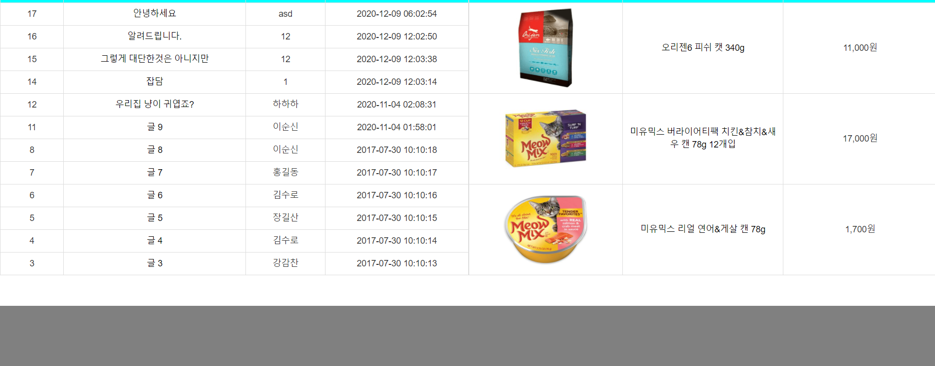
메인 화면 구성
파일명: animal.php
로그인 기능
메뉴
메인 배너
미니 게시판
미니 반려 용품 판매 목록

Slide 5
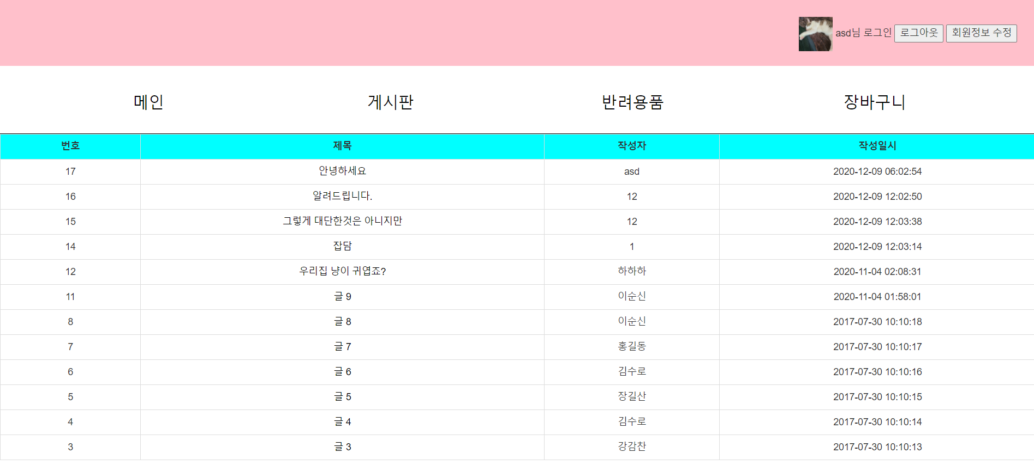
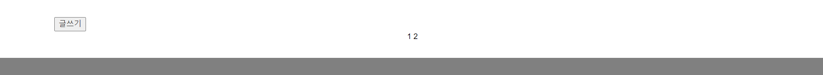
게시판 구성
파일명: sec01.php
수업시간에 사용한
간단한 게시판
로그인 상태에 따라 달라지는 기능
게스트:
게시판 글 열람만 가능
일반 사용자 로그인 시:
글쓰기 가능

Slide 6
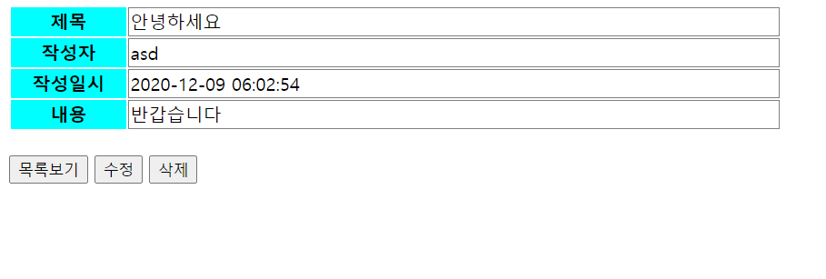
글 보기
파일명: view.php
게시판에서 글 제목 클릭 시 화면
로그인 상태에 따라 달라지는 기능
관리자 로그인 시:
수정 가능
삭제 가능

Slide 7
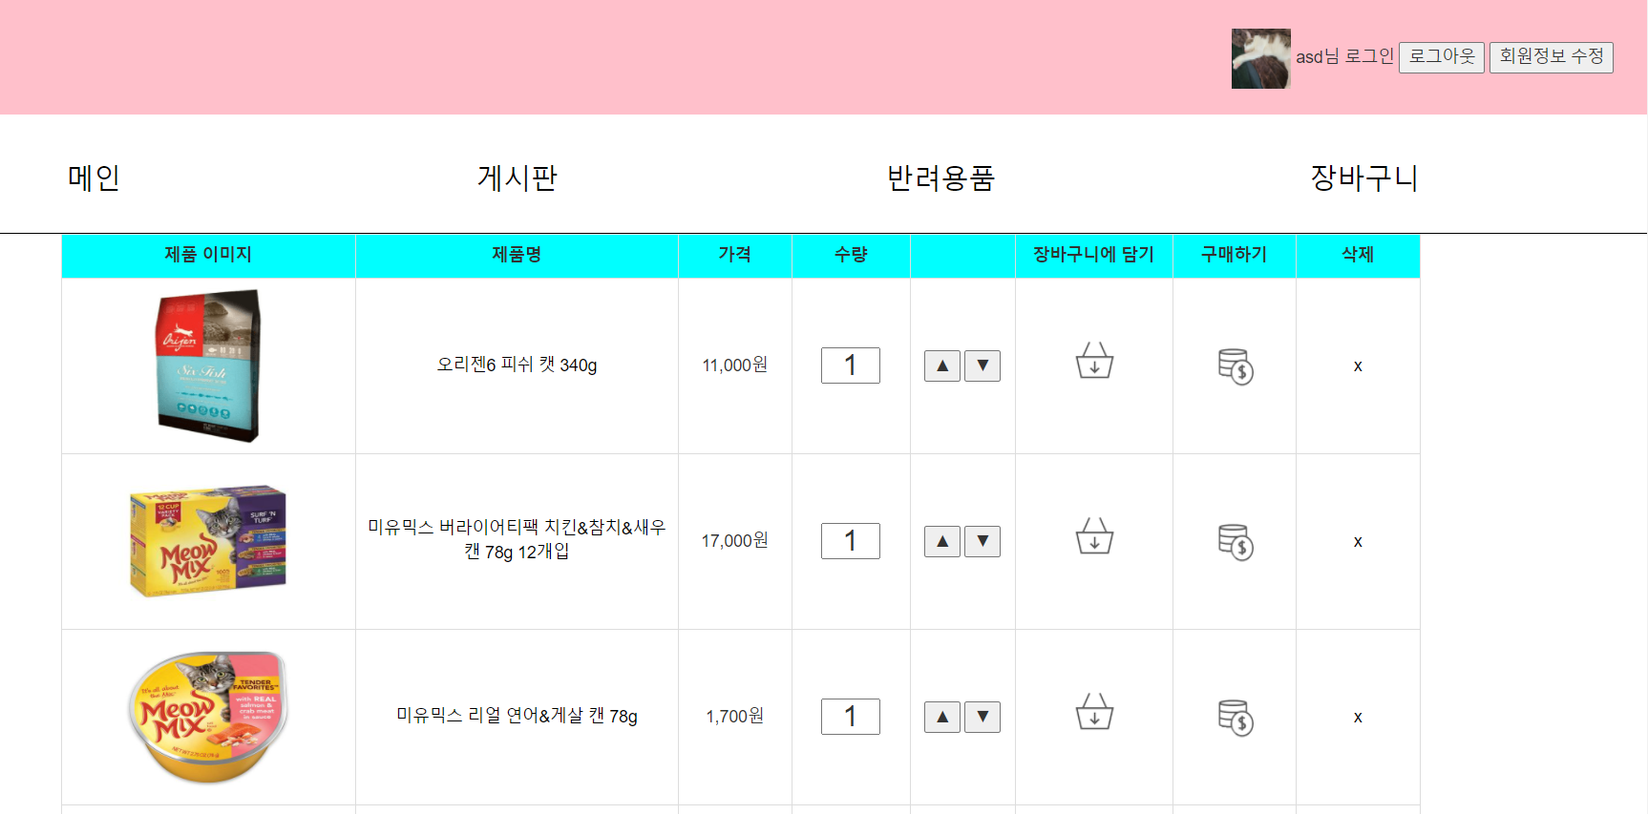
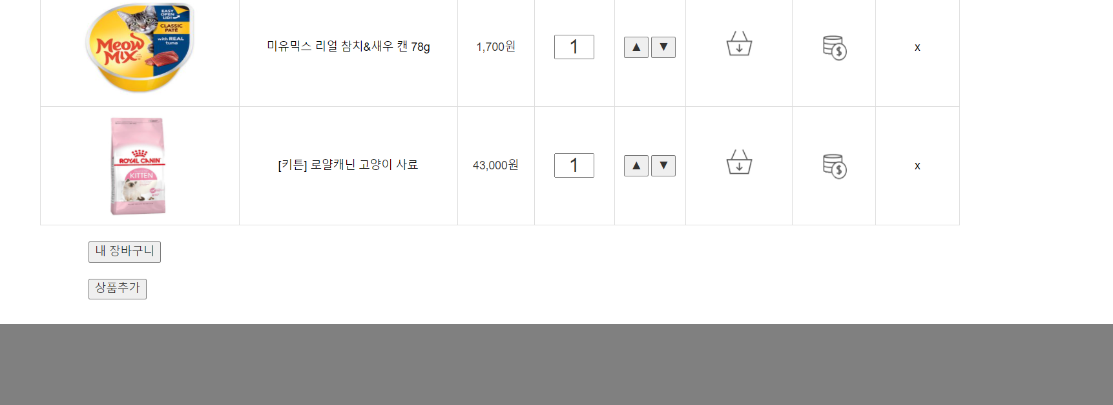
반려 용품 판매 목록 구성
파일명: sec02.php
제품 진열
로그인 상태에 따라 달라지는 기능
게스트:
진열된 제품을 보는 것만 가능
일반 사용자 로그인 시:
원하는 수량 표시
수량 조절 버튼 표시
장바구니에 담기 표시
구매하기 표시
내 장바구니로 이동 가능
관리자 로그인 시:
상품 추가 가능
상품 삭제 가능

Slide 8
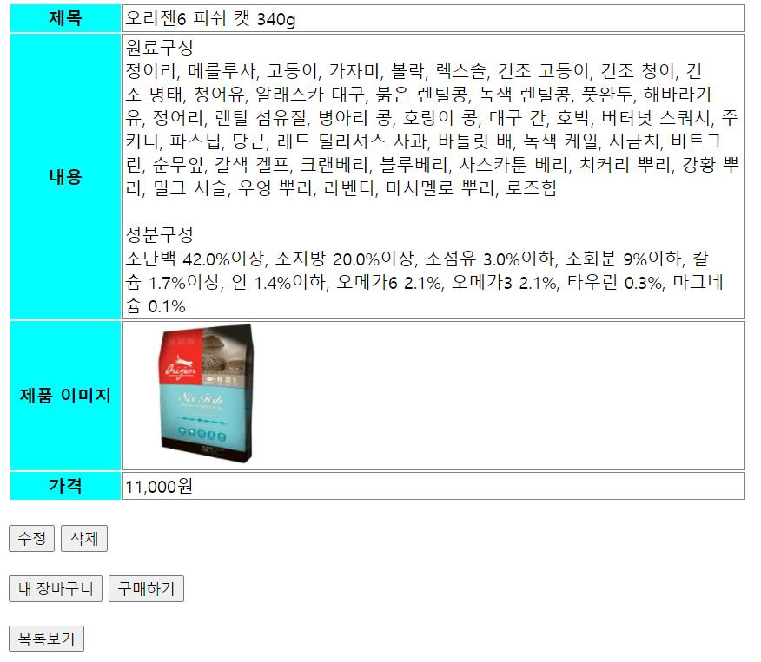
반려 용품 상세정보
파일명: view2.php
판매 목록에서 제목 클릭 시 화면
로그인 상태에 따라 달라지는 기능
일반 사용자 로그인 시:
내 장바구니로 이동 버튼
구매하기 버튼
관리자 로그인 시:
수정 가능
삭제 가능

Slide 9
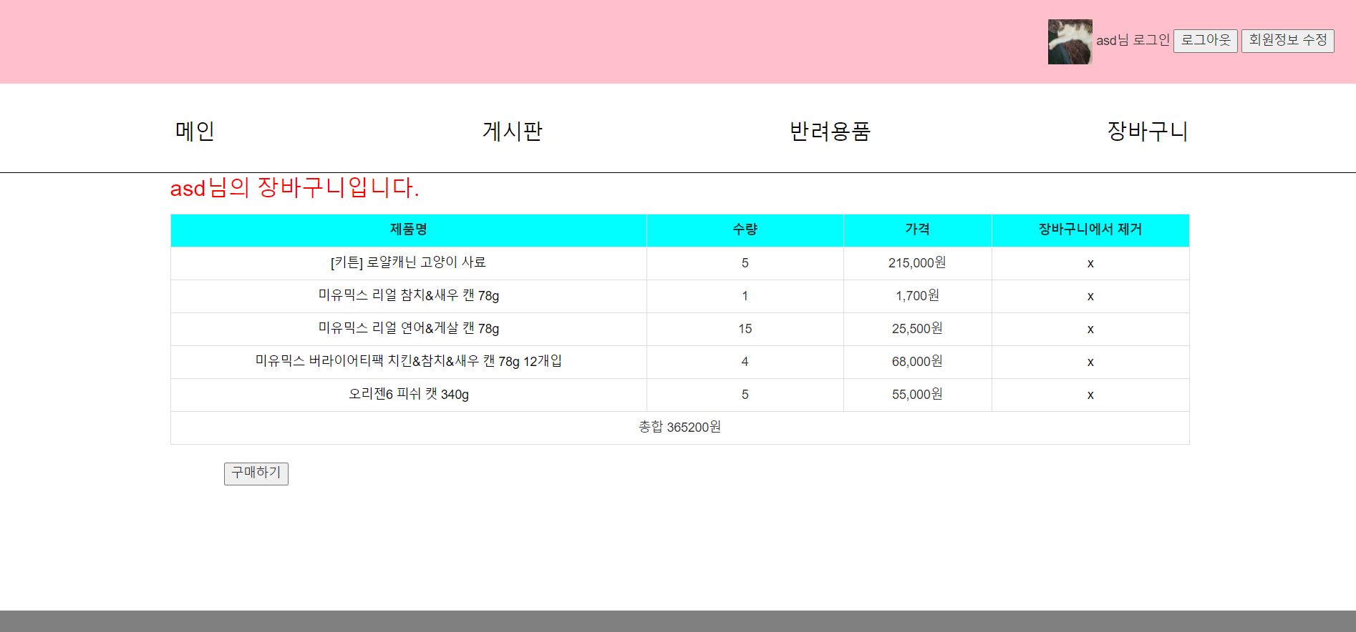
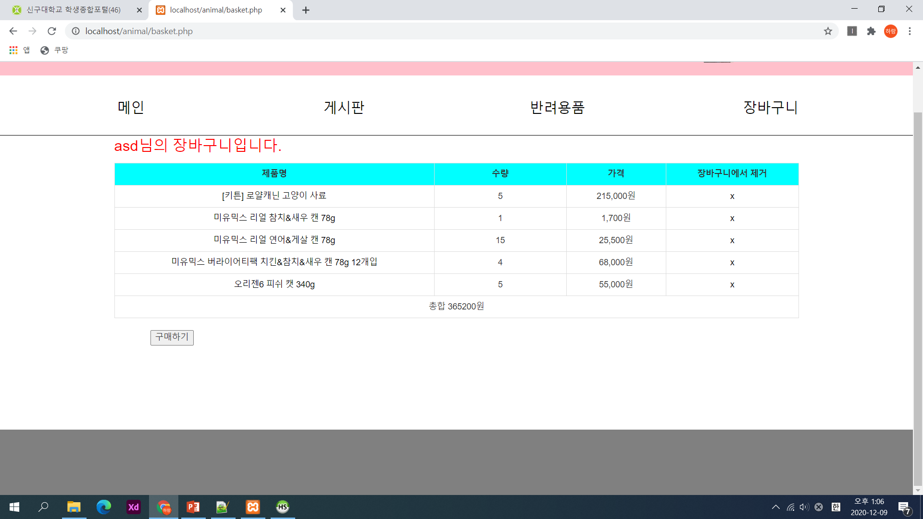
장바구니 구성
파일명: basket.php
장바구니 목록
수량 확인
가격 총합 확인
장바구니에서 제거
구매하기
로그인 상태에 따라 달라지는 기능
게스트:
이용 불가

Slide 10
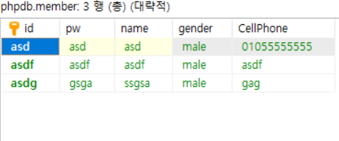
데이터베이스 구조
member 테이블은 회원 정보를 저장한다.

Slide 11
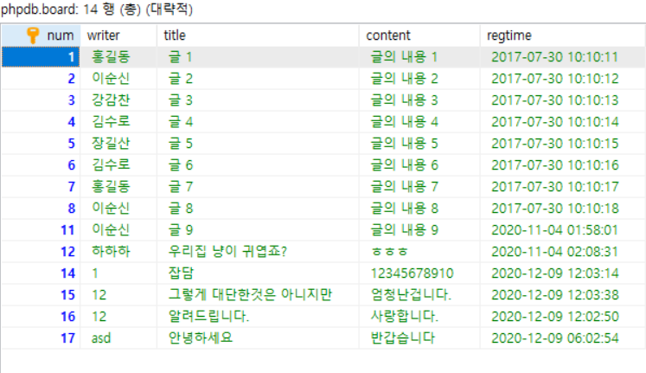
데이터베이스 구조
Board 테이블은 게시판 정보를 저장한다.

Slide 12
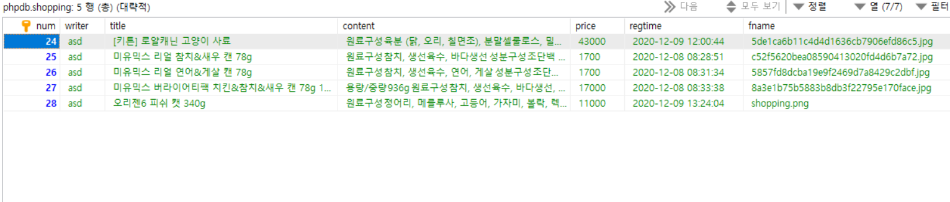
데이터베이스 구조
Shopping 테이블은 반려동물 제품 정보를 저장한다.

Slide 13
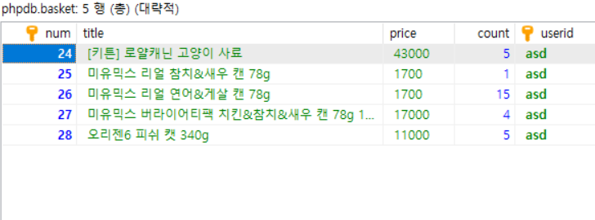
데이터베이스 구조
Basket 테이블은 장바구니 정보를 저장한다.
Shopping 테이블의 num과 userid를 받아 기본키로 사용한다.

Slide 14
발표 후 수정 사항입니다.

Slide 15
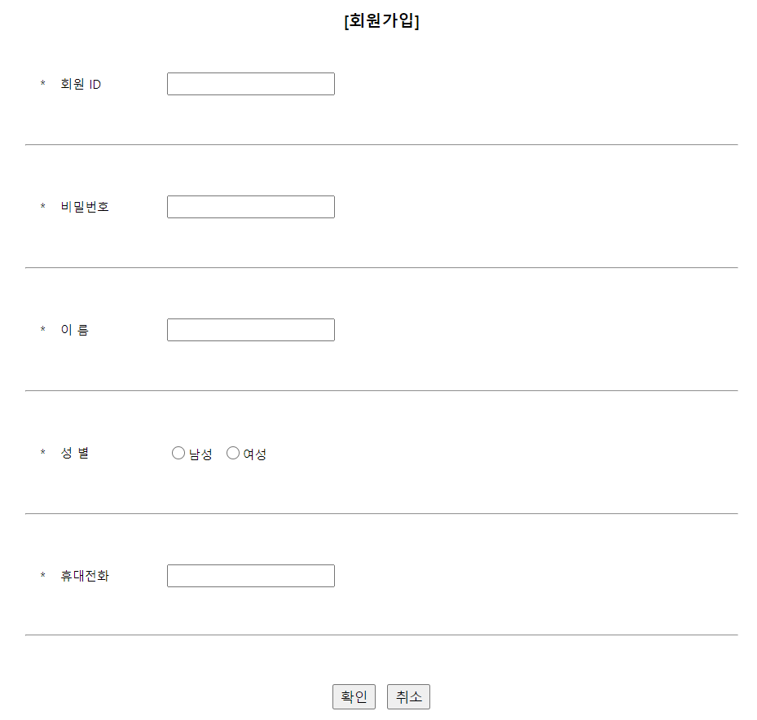
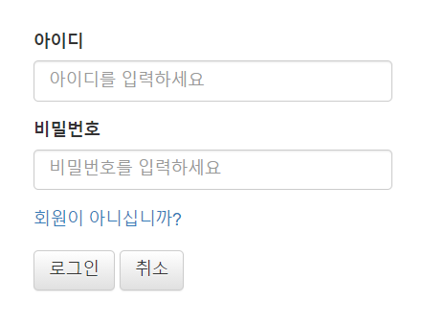
회원가입과 로그인 화면

Slide 16
모듈
member_join.php: 회원정보를 DB 에 저장
member_update.php: 회원정보를 수정
Login.php: 로그인
Logout.php: 로그아웃
insert.php: 게시물 정보를 DB 에 저장
Update.php: 게시물 정보를 수정
Delete.php: 게시물 삭제
insert2.php: 반려동물 제품 정보를 DB 에 저장
Update2.php: 반려동물 제품 정보를 수정
del_file.php: 반려동물 제품 삭제
add_basket.php: 장바구니 목록 추가
del_basket.php: 장바구니 목록 정보 삭제

Slide 17
가져다 쓴 소스
member_info_form.php 회원가입 폼 참조:
https://twinparadox.tistory.com/139
Sec02.php 장바구니 DB 데이터 post로 전달:
Web B반 이유진 학생에게 도움을 받음

